Slide 1
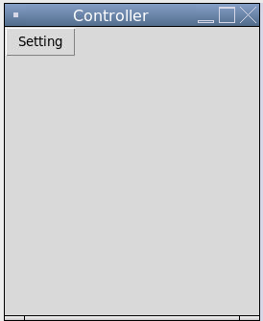
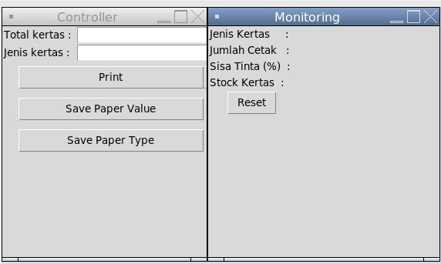
Layout Program
Tampilan Awal
Tampilan setelah menekan tombol setting

Slide 2
Fungsi komponen
1. Setting : berfungsi untuk membuka multi window
2. Menu Total kertas dan jenis kertas berfungsi untuk mengisi jumlah dan jenis kertas lalu
3. Save paper value dan save paper type berfungsi untuk menyimpan jumlah dan jenis kertas lalu di simpan ke monitoring window
4. Print berfungsi untuk mencetak dan setelah di tekan maka counter kertas akan bertambah 1 dan untuk tinta akan berkurang setelah 25x melakukan printing
5. Reset berfungsi untuk mengembalikan nilai yang ada pada jumlah cetak ke 0

Slide 3
Kontribusi
Nasrulloh Azhar
Membuat komponen untuk menyimpan jenis jenis kertas
Lelly Kurniasih
Akhil Oktanto
Membuat Multiwindow dan membuat tata letak komponen.
Membuat fungsi counter untuk jumlah total print
Rahman Maulana J
Membuat komponen untuk melihat jumlah tinta.

